Slide 1

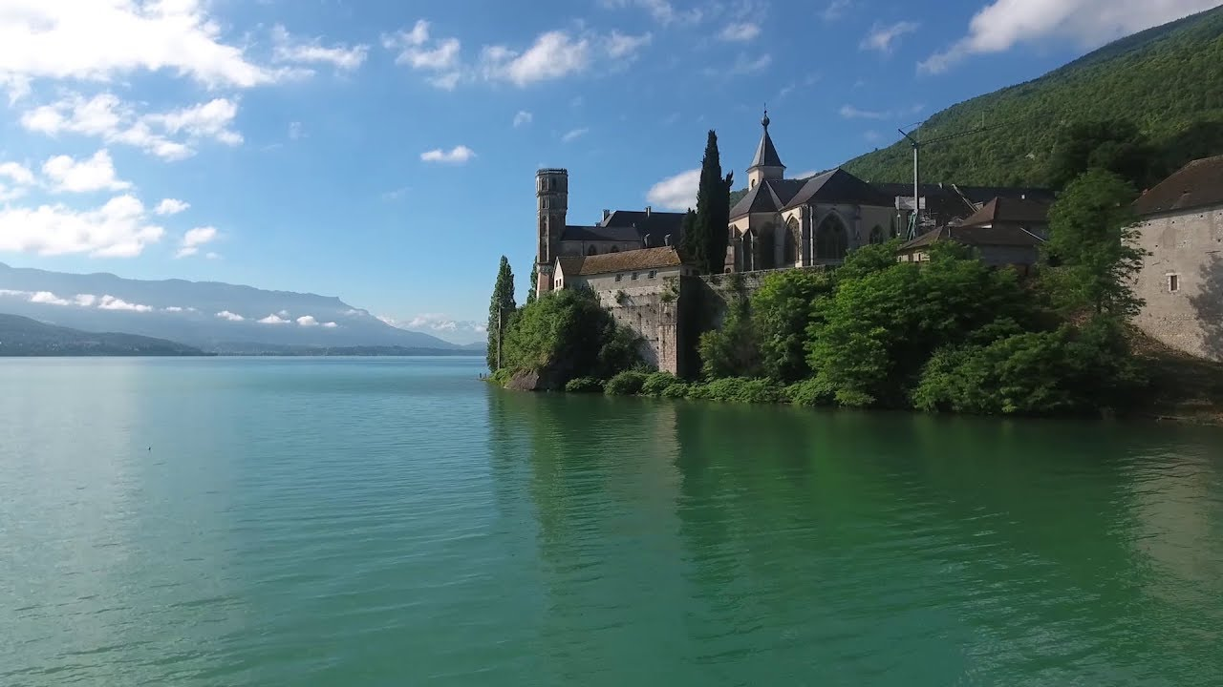
Abbaye d'Hautecombe
Savoie
N°7 par Lande

Slide 2


Slide 3
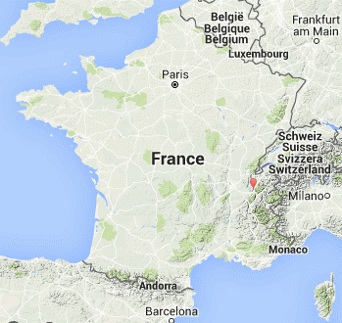

Slide 4
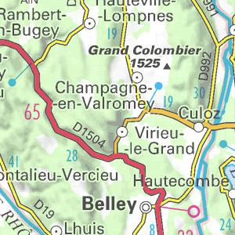

Slide 5
L'abbaye royale d'Hautecombenote est une abbaye en activité située dans la commune de Saint-Pierre-de-Curtille sur la rive occidentale du lac du Bourget, en Savoie. Elle a été fondée en 1125 par Amédée de Lausanne, avec l'aide du comte Amédée III de Savoie et l'appui de Bernard de Clairvaux, et construite durant le xiie siècle par des moines cisterciens. Elle est particulièrement connue pour être la nécropole de la Maison de Savoie (comtes de Savoie, leur famille, et quelques membres de la famille ducale de Savoie) puis de quelques-uns des rois et reines d'Italie.

Slide 6
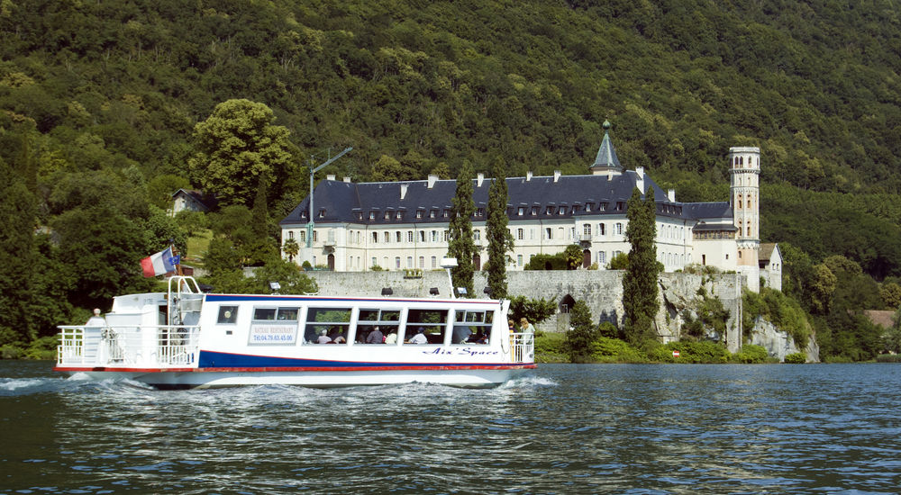
C'est ce lieu paisible, au bord du lac du Bourget, qu'ont choisis beaucoup de Rois de la grande dynastie des "Blanches mains", pionniers de la Maison de Savoie, pour leur repos éternel. L'abbaye est aussi le lieu de sépulture de quelques Rois d'Italie, comme Umberto II, dernier roi enterré en 1983.
Détruite à la Révolution Française, elle est ensuite rachetée par Charles Felix, alors roi de Piémont Sardeigne en 1824, qui confie la restauration à l'architecte Piémontais

Slide 7
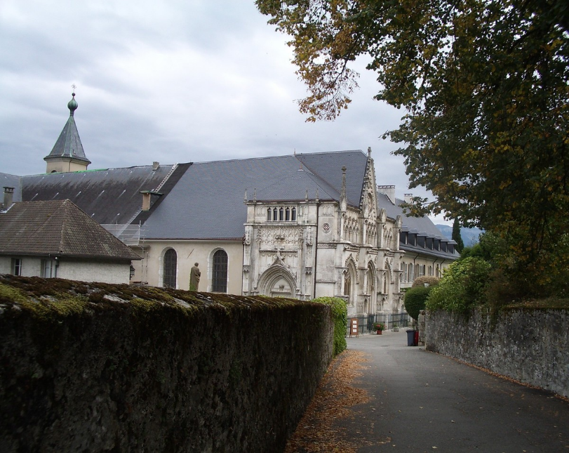

Slide 8
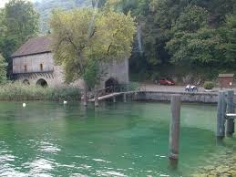
Lieu insolite : Grange Bâtelière - Abbaye de Hautecombe - Aix les bains

Slide 9
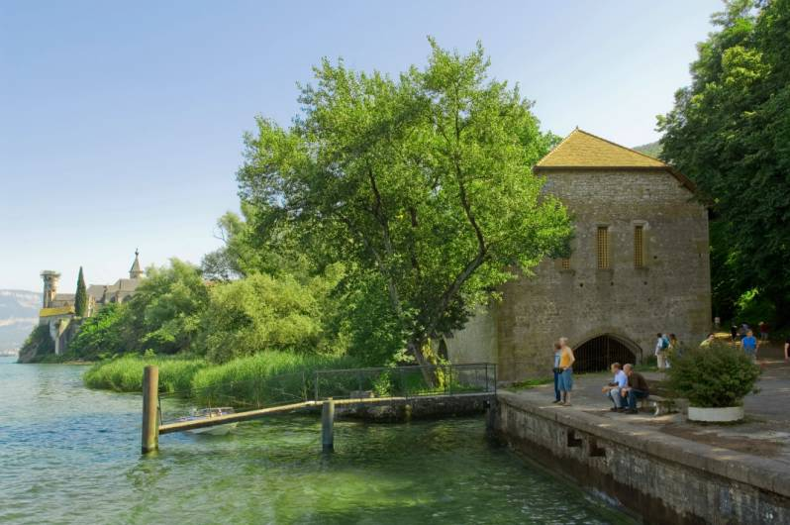
Une grange batelière datant du XIIème siècle, était utilisée autrefois pour l'import de marchandises, ramenées par bateau via le Lac du Bourget et le Rhône.

Slide 10
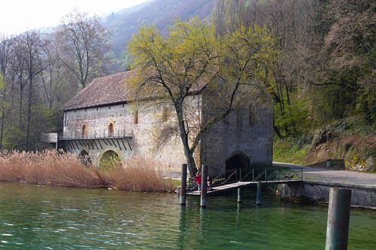

Slide 11
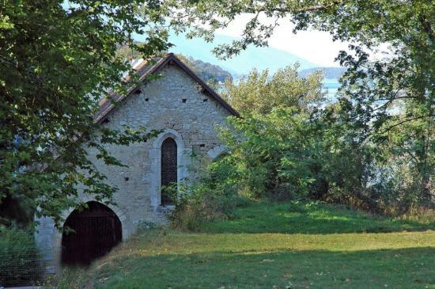

Slide 12
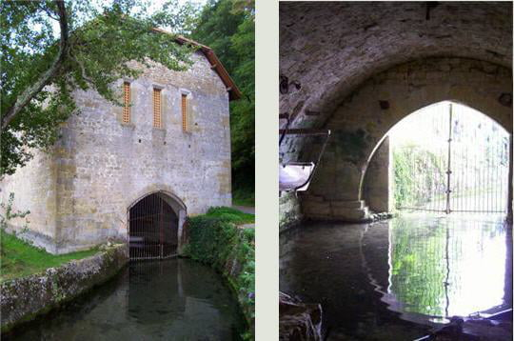

Slide 13
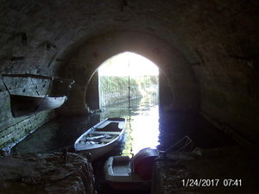

Slide 14
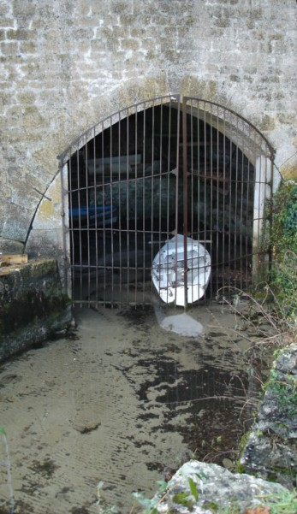

Slide 15
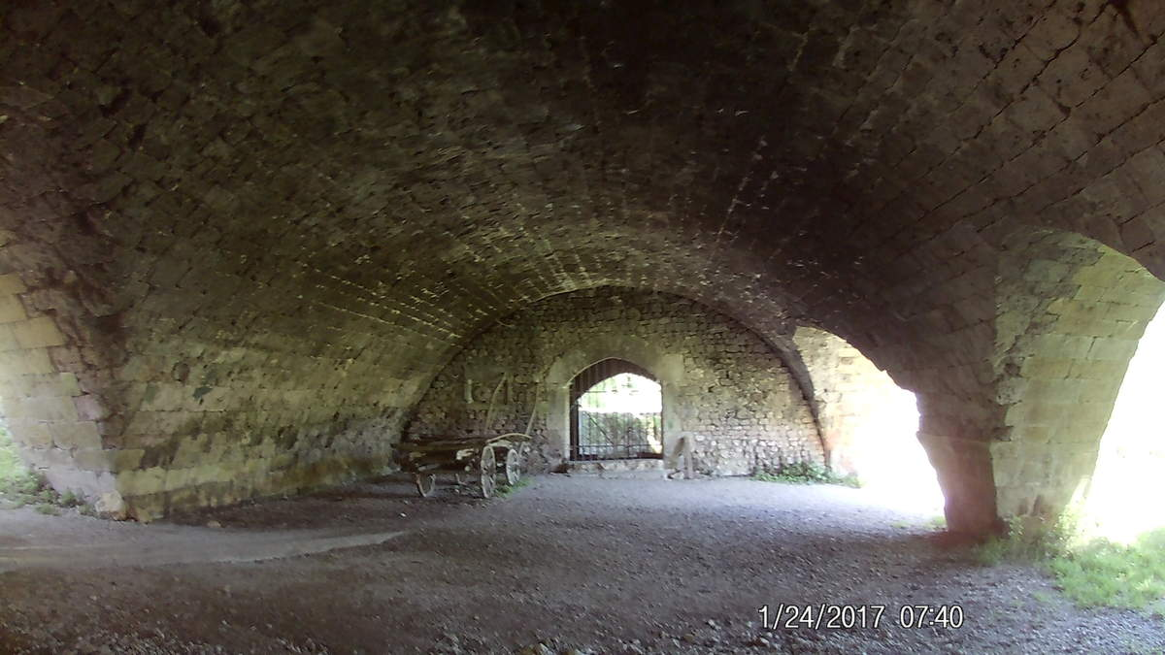

Slide 16
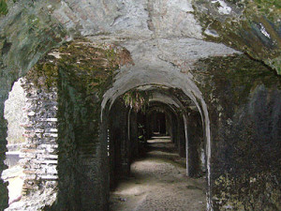

Slide 17
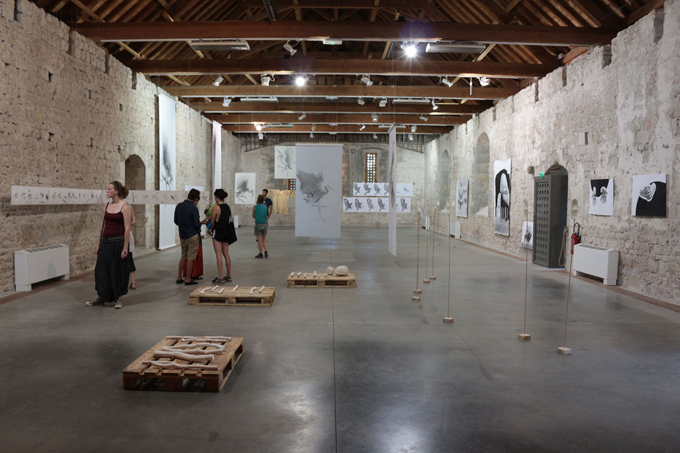

Slide 18
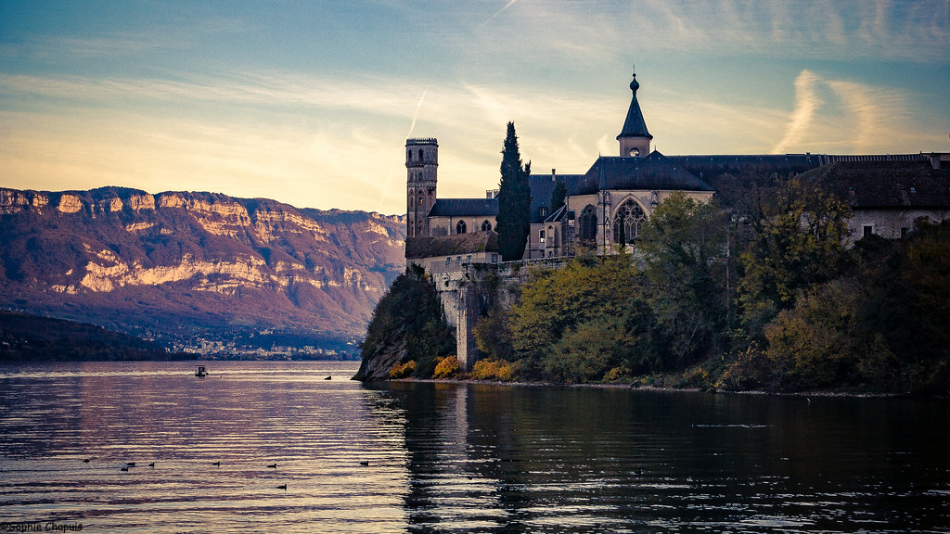

Slide 19
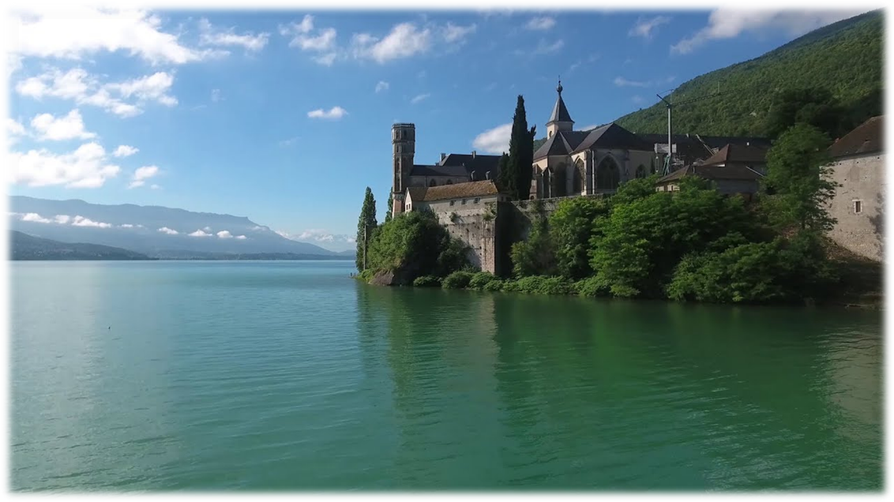
C’était
Abbaye d'Hautecombe
Savoie
par Lande

